Slide 1
Untersuchung des Skalierungsverhaltens eines Raspberry Pi-Clusters unter Verwendung von HPC-Benchmarks
Judith Greif
Abschlussvortrag zur Bachelorarbeit
Aufgabensteller: Prof. Dr. Dieter Kranzlmüller
Betreuer: Dr. Nils gentschen Felde, Christian Straube
Datum des Vortrags: 10. Juli 2014
Notes:
Vorstellung
Titel erklären: „Was mache ich in meiner Arbeit?“
Raspberry Pi
Raspberry Pi-Cluster
Skalierungsverhalten
HPC-Benchmarks

Slide 2
Gliederung
Grundlagen
Raspberry Pi
Bramble
Skalierungsverhalten
HPC-Benchmarks
Versuchsaufbau
Was wird gemessen?
Womit wird gemessen?
Umsetzung?
Ergebnisse
Strommessung
HPL
STREAM
Zusammenfassung und Ausblick

Slide 3
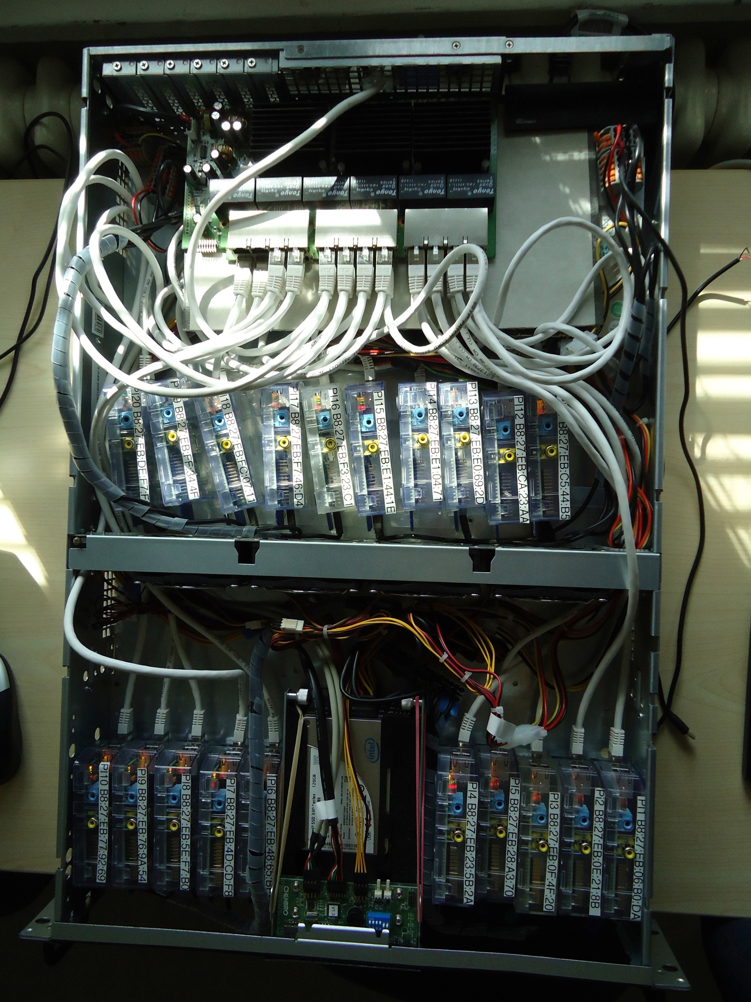
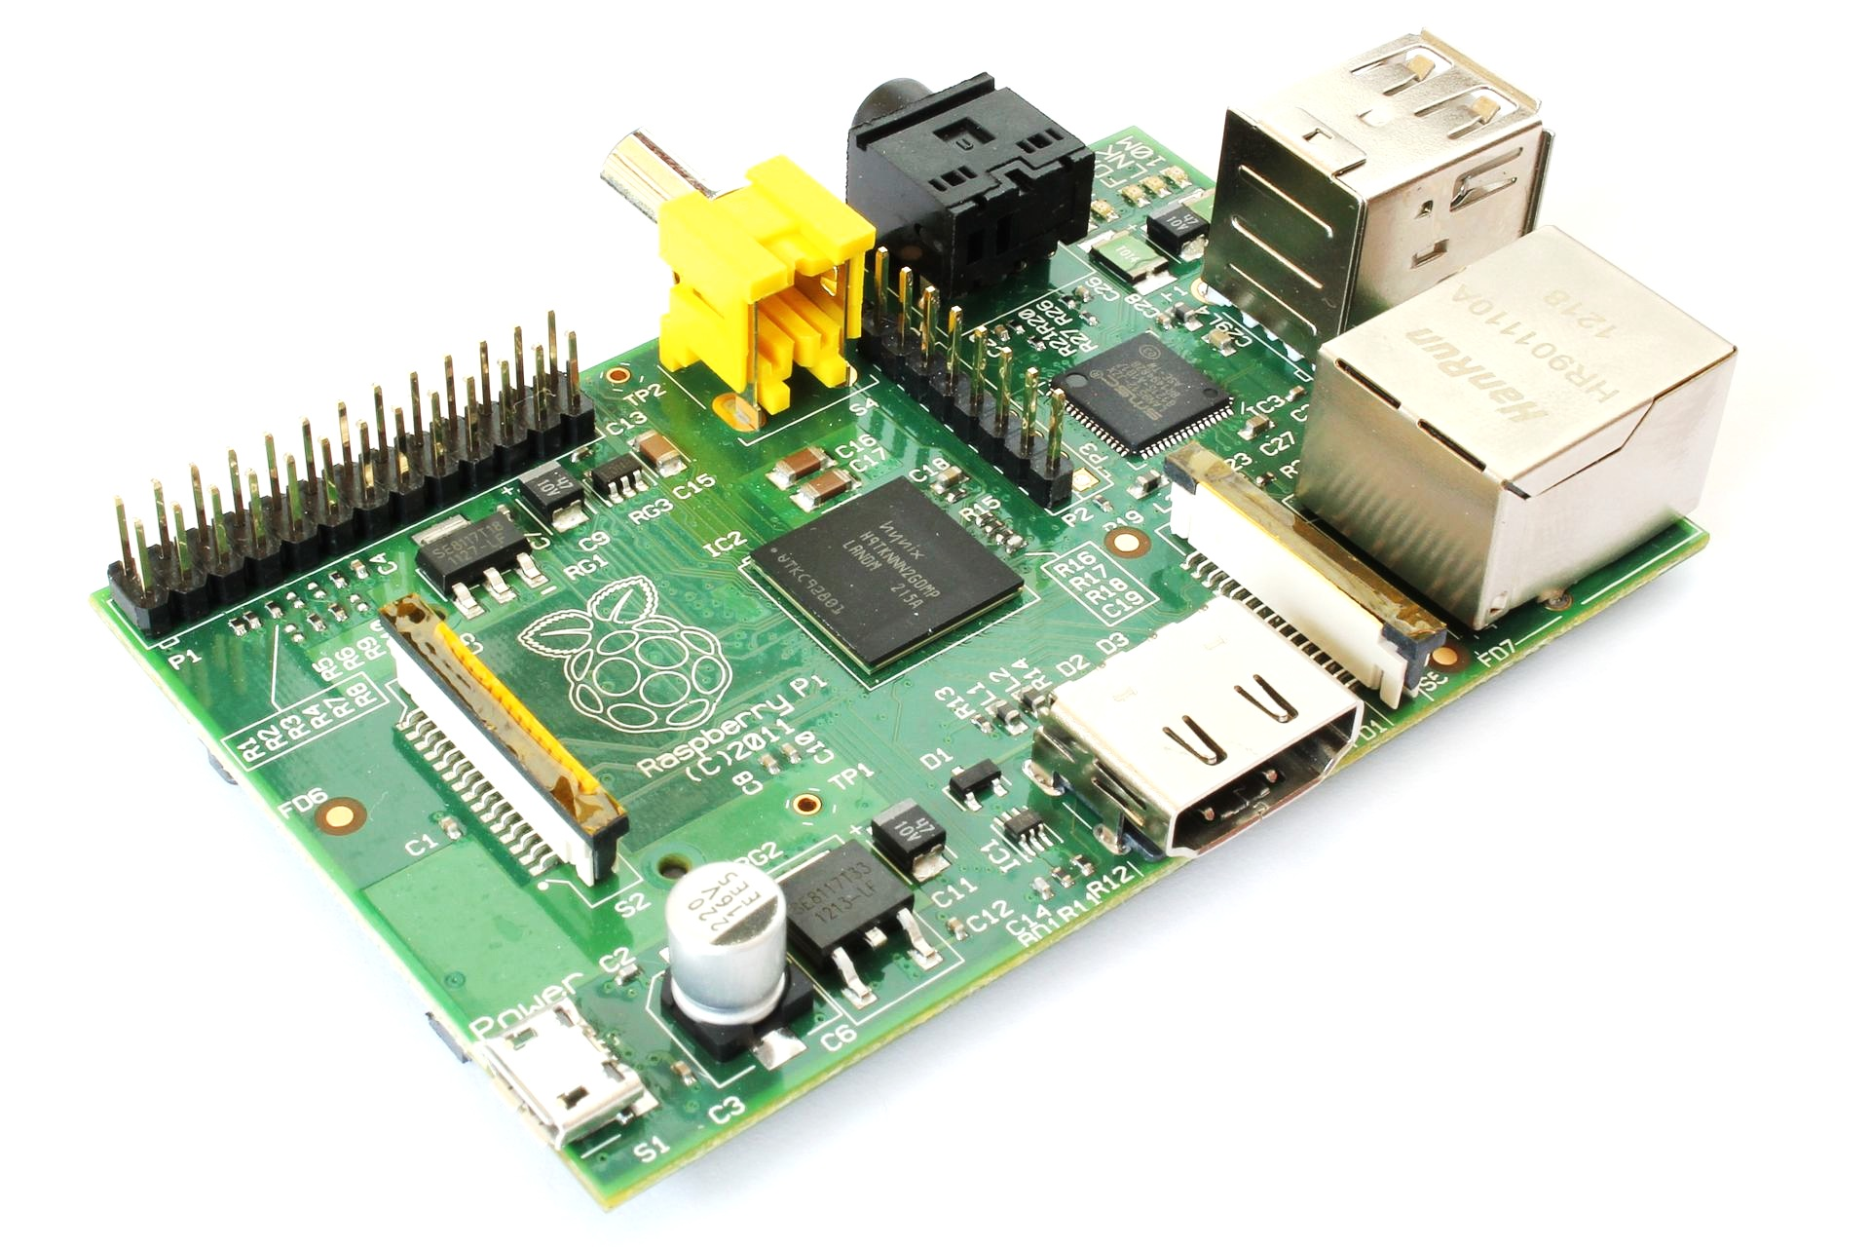

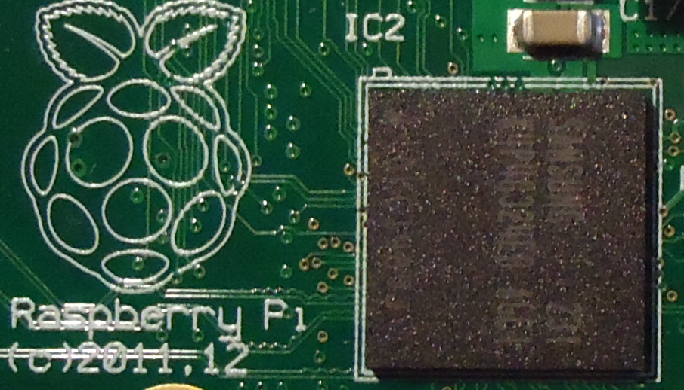

Grundlagen
Raspberry Pi
Skalierungsverhalten
CPU-Performance
HPL
Durchsatz Hauptspeicherzugriffe
Broadcom BCM2835
STREAM
Stromverbrauch
Bildnachweise:
http://en.wikipedia.org/wiki/Raspberry_Pi
www.energenie.com
http://www.netlib.org/benchmark/hpl/
http://www.campuslabs.com
Raspberry Pi-Cluster
Notes:
Raspberry Pi
Mini-Computer (Kreditkartengröße
Entwicklung seit 2009 durch die Raspberry Pi Foundation
Aktuell: Modell B, im Juni 2014 über 3 Mio. Mal verkauft
Kosten inklusive Zubehör: ca. 50 Euro

Slide 4
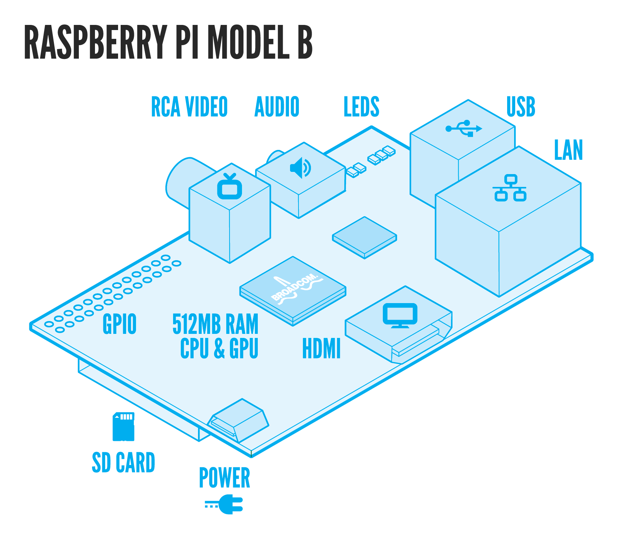

Raspberry Pi
Bildnachweis: http://www.raspberrypi.org/
Bildnachweis: http://www.raspberrypi.org/
Notes:
CPU: ARM116JZF-S (Taktfrequenz 700 MHz)
GPU: Broadcom VideoCore IV
Arbeitsspeicher: 512 MB SDRAM
„Festplatte“: 4 GB SD-Karte (Klasse 4)
Stromversorgung: Micro-USB (5 V)
Weitere Schnittstellen: u.a. Ethernet, HDMI, GPIO, 2 x USB 2.0
Betriebssysteme: hauptsächlich Linux/Unix-Varianten
SDRAM: Synchronuos Dynamic Random Access Memory
Nicht flüchtiger Speicher: Auch Festspeicher/persistenter Speicher
Ethernet: In, Micro-USB: In, Audio: Out, Video: Out, USB: In, HDMI: Out
Unterschied Mini-/Micro-USB:
gleiche Funktion, doch seit 2011 wird fast ausschließlich Micro-USB-Technologie eingesetzt (geringere Größe, langlebiger)
RPi: Micro-USB!

Slide 5
Bramble
Bramble
2.1 Definition Beowulf-Cluster
Lose gekoppeltes System kostengünstiger Rechner
Betriebssystem: Linux/BSD
Kommunikation über IP
Kein gemeinsamer Speicher, keine Cache-Kohärenz
Definition Bramble: Beowulf-Cluster aus Raspberry Pis
2.2 Spezifikation
Notes:
Beachte: L2-Cache geteilt zwar offizell geteilt zw. GPU und CPU, aber anscheinend werden CPU-Anfragen daran vorbei geroutet
Beowulf-Cluster: historisch ab ca. 1995
Kosten Bramble insgesamt: ca. 2500 Euro

Slide 6
Einführung und Aufgabenstellung
20 Raspberry Pi Modell B-Einzelrechner (1)
Verbindung über Ethernet-Kabel und 24 Port Gigabit-Switch (2, 3)
Server: Mini-ITX-Mainboard mit x86-Prozessor (4), 4 Festplatten (5)
Stromversorgung: zentrales Netzteil (6), 2 Verteiler (7), 20 Micro-USB-Kabel (8)
Kühlung: 4 Kühlgebläse (9)
Betriebssystem: Debian (Server), Raspbian (Knoten)
Bramble: Schematischer Aufbau
Notes:
Beachte: Prozessor: ARM 11/ARMv6
CISC: Complex Instruction Set Computer, variable Instruktionslänge
RISC: Reduced Instruction Set Computer
x86 heute: hybride CISC/RISC-Prozessoren (erste Umsetzung: Pentium Pro); seit ca. 2002: 64-Bit-Befehlssatzarchitektur (statt vorher 32 Bit)

Slide 7
Einführung und Aufgabenstellung
Aufgabenstellung
3.1 Vorgaben
Bramble-Systemarchitektur (NFS, AUFS, IP/SSH)
Datenbank-Schema (MySQL)
Benchmark-Programme und Bibliotheken (HPL, STREAM, Whetstone, BLAS)
MPI (MPICH 3.0.4)
Strommessgerät, virtuelle Windows-Maschine
3.2 Zielsetzung
Parallele Ausführung von HPC-Benchmarks
Sinnvolle Umsetzung der Vorgaben, Integration in bestehendes Konzept
Einarbeitung in Bramble-Systemarchitektur, Fehlerbehebung
Messparameter: Performance und Stromverbrauch
Fokus auf Skalierungsverhalten des Bramble
3.3 Resultierende Fragestellung
Notes:
NFS (Network File System)
UNIX-Netzwerkprotokoll zum Dateizugriff über ein Netzwerk
die Dateien nicht wie z. B. bei FTP übertragen, sondern die Benutzer können auf Dateien, die sich auf einem entfernten Rechner befinden, so zugreifen, als ob sie auf ihrer lokalen Festplatte abgespeichert wären
auch “verteiltes Dateisystem“
nfs 3 nutzt IP
AUFS (Advanced Multi Layer Unificated File System
Overlay-Dateisystem zum (scheinbaren) Schreiben von Daten auf nicht beschreibbaren Datenträgern
Dazu werden mind. zwei Dateisysteme übereinander gelegt (ein beschreibbares Dateisystem über ein nicht beschreibbares)
Soll eine Datei gelesen werden, wird zunächst versucht, sie auf dem beschreibbaren Dateisystem zu lesen. Ist sie dort nicht vorhanden, wird sie aus dem darunter liegenden, nicht beschreibbaren Dateisystem gelesen
Ein Schreibzugriff erfolgt immer auf das beschreibbare Dateisystem
Beachte: Unterschiedliche Architekturen Server/Nodes!
Resultierende Fragestellung: mündlich

Slide 8
Versuchsaufbau und -ablauf
Definitionen und Messparameter
1.1 Wie wird gemessen?
Benchmarking: Standardisieren von Arbeit
1.2 Was wird gemessen?
Performance: Rechenleistung eines Systems an Hand von Ausführungsrate + Ausführungsdauer
Stromverbrauch: Menge der genutzten elektrischen Energie
1.3 Womit wird gemessen?
CPU-Performance: HPL (Ausführungsrate in GFLOPs, Ausführungsdauer in s)
Durchsatz Hauptspeicherzugriffe: STREAM (Ausführungsrate in MB/s, Ausführungsdauer in s)
Stromverbrauch: Strommessgerät
Notes:
Ergänze: Keine MPICH-Implemetierung für Whetstone

Slide 9
Versuchsaufbau und -ablauf
Verwendete Benchmarks
2.1 HPL
Was wird gemessen? CPU-Performance
Prinzip: Fließpunktoperationen auf dicht besetzter Matrix (Lösung eines linearen Gleichungssystems, Matrixmultiplikation)
Frei verfügbare Implementierung von HPLinpack (Ermittlung der Top500-Rangliste)
Anpassung der Eingabeparameter an Testsystem erforderlich (u.a. Problemgröße, Blockgröße, Prozessnetz, Panel- und Teilpanel-Faktorisierungsstrategien)
2.2 STREAM
Was wird gemessen? Durchsatz Hauptspeicherzugriffe
Prinzip: Fließpunktoperationen auf langen Vektoren, die aus HS geladen werden
4 Module: Copy, Scale, Add, Triad mit Abhängigkeiten untereinander
Bestandteil der HPC-Challenge-Suite
Notes:
HPL.dat
Problemgröße N:
Proportionalitätskonstante: k = N^2/Menge HS
4 RPis: N = 2880
8 RPis: N = 4032
16 RPis: N = 5760
Blockgröße NB: Lösung des linearen Gleichungssystems durch L/U-Faktorisierung. Dazu wird eine n × n + 1-Koeffizientenmatrix der Ausgangsmatrix A erzeugt. A wird dazu Blöcke der Größe NB × NB aufgeteilt.
Prozessnetz (P x Q): Die Blöcke werden zur Bearbeitung einem Netz aus Prozessoren übergeben. P bezeichnet die Anzahl von Prozessoren in einer Spalte, Q die Anzahl von Prozessoren in einer Zeile des Netzes.
PFACTs und RFACTs: Zur Unterteilung der Matrix in Submatrizen/Unterteilung der Submatrizen werden drei Algorithmen angeboten: Links-schauende, rechts-schauende und Crout-Faktorisierung.
HPL-Algorithmus
Reziproke: Kehrwert
STREAM-Algorithmus
Länge Vektoren: mind. 1000000 Elemente oder 4 x Gesamt-Cachegröße
hier: Cache-Gesamtgröße = max. 19 x 16 kB = 1216 kB = 1.1875 MB
Standard-Problemgröße = 2000000 Elemente, angemessen f. 4 MB Cache => reicht bei Weitem aus!
Modul TRIAD: a[i] = b[i] + q * c[i]

Slide 10
Versuchsaufbau und -ablauf
Versuchsdurchführung
3.1 Vorarbeiten/Fehlerbehebung
Defekte Hardware
Rechenknoten nicht erreichbar (ping/ssh)
Geteiltes Verzeichnis nicht eingehängt
Bash-Befehle werden nicht erkannt
3.2 Ziele
Parallele Ausführung der Benchmark-Programme auf n – 4 Rechenknoten (max. 19 Rechenknoten, da: pi03 ist Berechnungsknoten/mind. 4 Rechenknoten, da: Minimum für HPL)
Zwei Messreihen pro Benchmark (Messreihe 1: alle Raspberry Pis angeschaltet/Messreihe 2: nicht aktive Raspberry Pis werden heruntergefahren und von Stromversorgung getrennt)
Auswertung Strommessgerät
Automatisierte Durchführung der Messungen
Protokollierung und grafische Aufbereitung der Messergebnisse

Slide 11
Versuchsaufbau und -ablauf
Aktivitätsdiagramm einer Versuchsdurchführung mit 2 Messreihen

Slide 12
Versuchsaufbau und -ablauf
3.3 Umsetzung
Parallele Ausführung: MPICH mit mpiexec und Machinefile
Zwei Messreihen pro Benchmark: Realisierung durch Shellskripte
Auswertung Strommessgerät: Auswertung der SQLite-Datenbank auf Windows-VM
Automatisierte Durchführung der Messungen: Realisierung durch Shellskripte (Schwerpunkt HERE-Files zur Navigation zwischen Server und Rechenknoten mit verschiedenen Benutzern)
Protokollierung und grafische Aufbereitung der Messwerte: Realisierung durch Shellskripte (Schwerpunkt Kommandozeilen-MySQL); Anpassung des Datenbankschemas an tatsächliche Anforderungen; grafische Aufbereitung mit Gnuplot
Integration der Fehlerbehebung in Versuchsdurchführung: Realisierung durch Shellskripte; Aufsichtsperson

Slide 13
Versuchsaufbau und -ablauf
Aktivitätsdiagramm einer Strommessung
Notes:
Beachte: Aufzeichnung der Messwerte wird nicht explizit gestartet, sondern implizit mit Programmaufruf!

Slide 14
Ergebnisse

Slide 15
Ergebnisse

Slide 16
Ergebnisse
Strommessung
Erwartete Ergebnisse:
Deutlich niedrigerer Stromverbrauch in Messreihe 2 als in Messreihe 1 (nicht aktive Rechenknoten werden heruntergefahren und von Stromversorgung getrennt) ✓
Abnahme des Stromverbrauchs in Messreihe 2 um einen festen Wert pro abgeschaltetem Rechenknoten ✓
Fazit: Erwartungsgemäßes Skalierungsverhalten
Notes:
Unterschiede Stromverbrauch: HPL Messreihe 2 -23 W (Mittelwert), STREAM Messreihe 2 -17 W (Mittelwert)
Erklärung Tabelle in Ausarbeitung:
Stromverbrauch im Mittel pro ExperimentSuite
max. Abweichung davon
Zuwachs pro angeschaltetem RPi-Knoten
Stromverbrauch im Mittel pro Messreihe
Stromverbrauch RPi idle: ca. 2.3 +- 3 W; GPU verbraucht deutlich mehr Strom als CPU
Stromverbrauch Server bei 80-90% CPU-Auslastung (theoretisch): ca. 26 W + 6.5 W (Netzteil-Overhead)
Stromverbrauch Server + Netzteil (real): ca. 43 W
Stromverbrauch gesamt idle: ca. 101 W
relativ hoher Stromverbrauch unter Niedriglast
schlechtere Ausbeute als 80-90% des Netzteils unter Niedriglast (gegenüber Herstellerangaben)
Energieeffizienz der RPis kann unter laufendem Setup nicht ausgenutzt werden (größtmögliche theoretische Ausbeute unter Volllast: 50%)

Slide 17
Ergebnisse

Slide 18
Ergebnisse

Slide 19
Ergebnisse
HPL
Erwartete Ergebnisse:
Lineares Skalierungsverhalten des Bramble bei Hinzunahme von Ressourcen bzgl. Ausführungsrate ✓
Lineares Skalierungsverhalten des Bramble bei Hinzunahme von Ressourcen bzgl. Ausführungsdauer ✓
Gleichartiges Skalierungsverhalten in Messreihe 1 und Messreihe 2 ✓
Fazit: Erwartungsgemäßes Skalierungsverhalten

Slide 20
Ergebnisse

Slide 21
Ergebnisse

Slide 22
Ergebnisse
STREAM
Erwartete Ergebnisse:
Lineares Skalierungsverhalten des Bramble bei Hinzunahme von Ressourcen bzgl. Ausführungsrate ✓ (für n ≤ 17 Rechenknoten)
Konstantes Skalierungsverhalten des Bramble bei Hinzunahme von Ressourcen bzgl. Ausführungsdauer ✓ (für n ≤ 17 Rechenknoten)
Gleichartiges Skalierungsverhalten in Messreihe 1 und Messreihe 2 ✓
Fazit: Erwartungsgemäßes Skalierungsverhalten für n ≤ 17 Rechenknoten

Slide 23
Ergebnisse
3.3 Erklärungsansätze
Warum deutlich schlechtere Performance für n > 17 Rechenknoten?
Funktionsweise des Benchmarks: Erwünschter Effekt? ✗
kein erwünschter Effekt, lineares Wachstum erwartet
Bramble-Architektur: Systemzeit, Netz-Dateisystem? ✗
Zeitdrift nicht wahrscheinlicher bei n > 17 Rechenknoten, gleiche Rechenlast auf beteiligten Rechenknoten
Kopieren von Binaries und Libraries auf lokale Partition liefert noch schlechtere Ergebnisse
Ausführung des Benchmarks: Funktionsweise von MPICH? ✗
Manipulation des Benchmark-Quellcodes zur Reduzierung des Verwaltungs-Overhead liefert keine verbesserten Ergebnisse
Fazit: Lineares Wachstum der Bandbreiten der Hauptspeicherzugriffe (erwartungsgemäß), Ausführungsdauer steigt jedoch deutlich an; nicht abschließend zu klären!

Slide 24
Zusammenfassung und Ausblick
Zusammenfassung
Zielsetzung: Untersuchung des Skalierungsverhaltens eines Bramble bei der parallelen Ausführung von HPC-Benchmarks
Ergebnisse:
Stromverbrauch: Lineares Skalierungsverhalten ✓
CPU-Performance (HPL): Lineares Skalierungsverhalten (Ausführungsrate + Ausführungsdauer) ✓
Durchsatz Hauptspeicherzugriffe (STREAM): Lineares Skalierungsverhalten (Ausführungsrate) für n ≤ 17 Rechenknoten, konstantes Skalierungsverhalten (Ausführungsdauer) für n ≤ 17 Rechenknoten ✓
Proof of Concept (Vorgaben, Integration): Erfolgt ✓

Slide 25
Zusammenfassung und Ausblick
Ausblick
2.1 Optimierung der Bramble-Architektur
Kritische Punkte (Raspberry Pi): Lebensdauer SD-Karten, kein Reset
Kritische Punkte (Bramble): Zugang zu benötigten Schnittstellen, Stromversorgung, beengter Aufbau
2.2 Erweiterungen des Versuchsaufbaus
Whetstone für MPICH
STREAM auf n > 17 Rechenknoten
Weitere, noch nicht behandelte HPC-Benchmarks
Unter-/Übertakten der CPUs
Anprogrammierung der GPU (Spezifikation vor Kurzem veröffentlicht, Wettbewerb der Raspberry Pi Foundation für quelloffenen Treiber)

